Slide 1
Generación de código
Universidad Distrital
Daniel Alexander Aperador Mancipe
danielaperador@gmail.com

Slide 2
Modelos – Metamodelos - Metametamodelos
Metametamodelo
Metamodelo
Modelo
Ecore
UML
Modelo

Slide 3
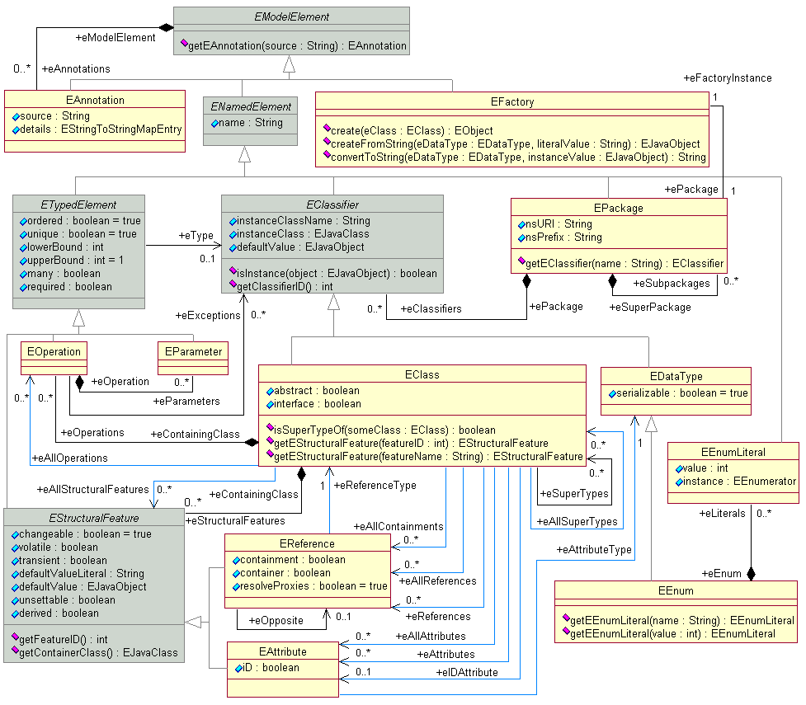
Ecore

Slide 4
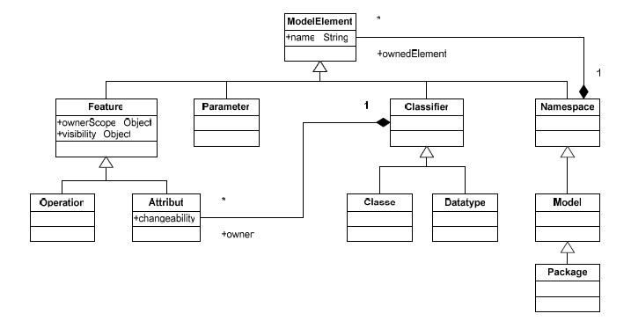
UML

Slide 5
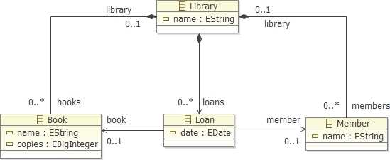
Modelo

Slide 6
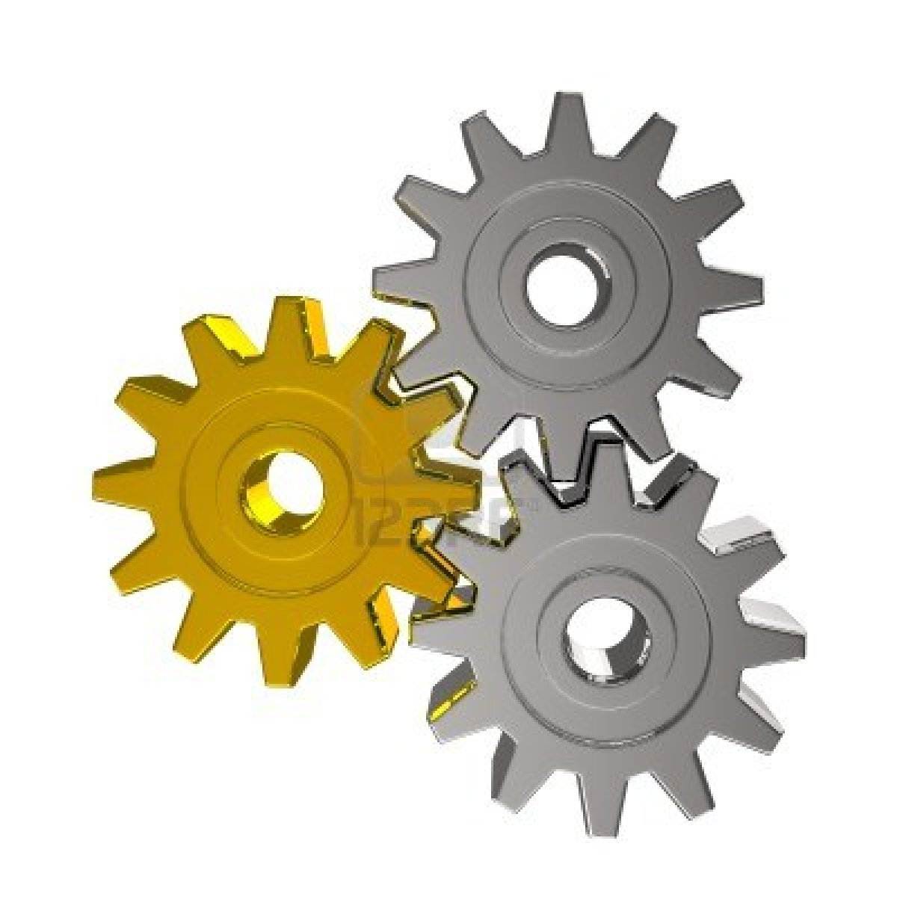
Transformaciones de Modelo a Texto (M2M)
Los proyectos Model to Model (M2M) se enfocan en la refinación o conversión de los modelos a otros.
Metamodelo A
Metamodelo B
Modelo A
Modelo B
Transformación M2T

Slide 7

Transformaciones de Modelo a Texto (M2T)
Los proyectos Model to Text (M2T) se enfocan en la generacion de artefactos textuales de los modelos.
Metamodelo
Modelo
Transformación M2T

Slide 8
Acceleo
Acceleo es una implementación programática del Object Management Group (OMG) como lenguaje de Modelo a Texto (MTL). Usted no necesita ser un experto para iniciar a utilizar el plug-in y crear tu primer generador de código: usando los proyectos de ejemplos provistos y las poderosas características del editor de Acceleo, el cual es muy sencillo para iniciar y entender los principios básicos.
Acceleo es un Proyecto que inicio en 2006.
https://eclipse.org/acceleo

Slide 9
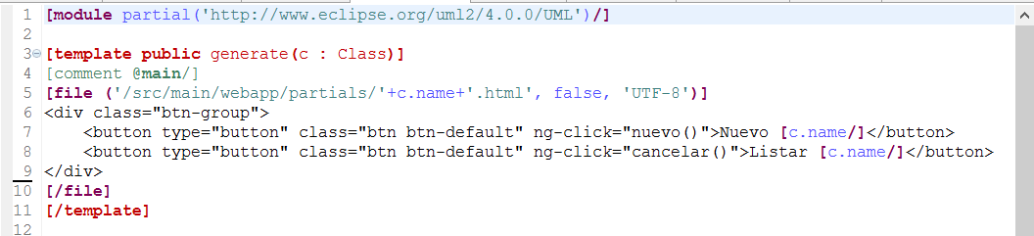
Plantilla Acceleo

Slide 10
Instrucciones Acceleo
[module nombre_modulo('URL_METAMODELO')/]
[template public nombre_plantilla(nombre_entrada : tipo_entrada)]
[]
[if]
[file (archivo, append,codificación)]
Expresiones OCL [c.getAssociations().navigableOwnedEnd->select(type <> c).generate()/]

Slide 11
GenMyModel
https://www.genmymodel.com/
GenMyModel acelera el diseño de la arquitectura de software y procesos de negocio.
Permite realizar la generación de código a través de plantillas Acceleo.

Slide 12
GenMyModel
Github_repository
|-- my-generator *Required*
| |-- codegen *Required*
| +-- generator.xml *Required*
+-- README.md
https://github.com/daperador/generador

Slide 13
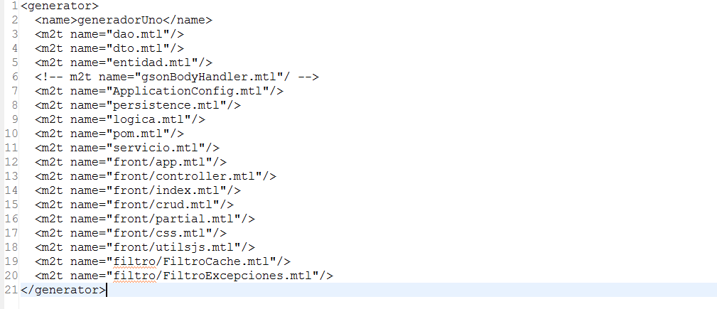
GenMyModel
Generator.xml

Slide 14
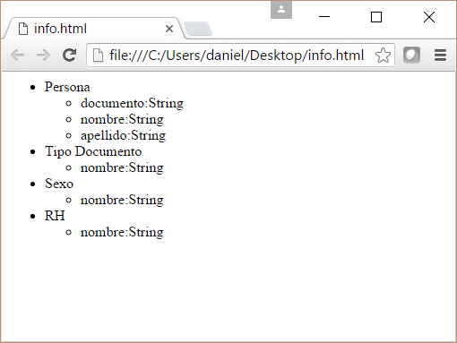
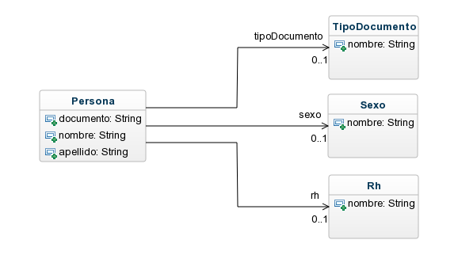
Taller 1
Generar la documentación HTML del diagrama de clase

Slide 15
Proceso de desarrollo para generación de código
Creación de un piloto
Abstraer las generalidades
Crear plantillas
Realizar prueba
Generar el código
Crear un modelo de pruebas

Slide 16
Taller 2
Generación de herencia
Generación de Enumeraciones
Generación de relaciones de uno a muchos
Generación de relaciones de muchos a muchos
Generación de Composición
Generación de Agregación

Slide 17
Bibliografía
https://ocw.uca.es/pluginfile.php/2501/mod_resource/content/0/P8%20-%20Transformaciones%20de%20modelo%20a%20texto%20con%20Acceleo.pdf

Slide 18
Gracias
¿Preguntas?

